Slide 1
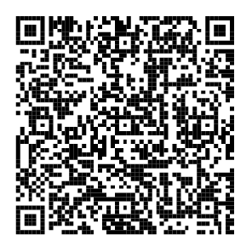
PLIJサマーキャンプ2025申込用紙
(一社)学びのイノベーション・プラットフォームあて
メール info@plij.or.jp
FAX 03-5452-6623
提出日2025年 月 日
氏名(漢字) ※姓と名の間にスペースを入力ください
しめい(ひらがな) ※姓と名の間にスペースを入力ください
所属・役職
所在地
携帯電話番号
メールアドレス
領収書の宛名
ノートPC(※)のご持参 ※生成AIのWS、WS資料作成等で使用
生成AIのご経験
8/7午後研究所見学 ※○印をつけてください
もしノートPCをご持参いただくことが
可能な場合は、右に〇をご記入ください。
記入欄
生成AI(大規模言語モデル)を業務で定期的に
ご使用されている場合は右に〇をご記入ください。
記入欄
希望する
希望しない
個人情報の利用目的・取り扱いについて
個人情報の利用目的
本イベント参加者管理のため / 会場内遺失物の連絡等、業務上の連絡のため / PLIJに関する他のイベントの案内のため
個人情報の取り扱い
ご記入いただいた個人情報は、管理責任者を定め、紛失や漏洩が発生しないように努めます。
ご記入いただいた個人情報は、上記の利用目的のみに使用し、第三者に提供することはございません。
PLIJのプライバシーポリシー（個人情報保護に関する基本方針）は以下のページにてご確認ください。
https://plij.or.jp/docs/privacy_policy.pdf
Googleフォームでも受け付けしています。
ご入力いただける方はGoogleフォームから申し込みをお願いします。
【URL】https://docs.google.com/forms/d/e/1FAIpQLSeF472wgd3PWLPpbEhmlrIHz-XuyxnkwhHYrSsv0g4KcFrWpg/viewform
【QRコード】

